Slide 1
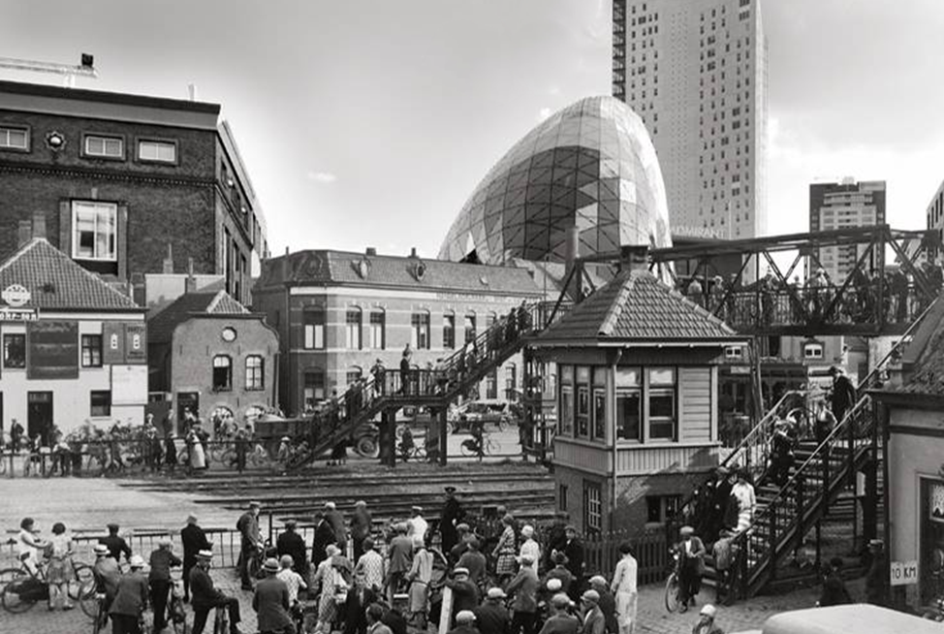

De fiets in (regio) Eindhoven
Regiodag fietsersbond 13 april 2019
Bas Braakman, beleidsadviseur fiets

Slide 2
Een paar fietscijfers over Eindhoven
300.000 fietsen op 230.000 inwoners
6000 gratis fietsparkeerplaatsen in de binnenstad
5200 fietsparkeerplaatsen bij het station, 3200 gratis
fietsaandeel van 43 % voor de korte verplaatsingen (35 % in 2009), 28 % voor alle verplaatsingen
langste wachttijd bij rotonde Floraplein: 1 tot 5 minuten
toename geparkeerde fietsen: centrum + 4,5% en station + 6,5 %
Vestdijk drukste fietsroute: 10400 fietsers per dag
Fietsiconen: Hovenring en Van Gogh-fietspad

Slide 3
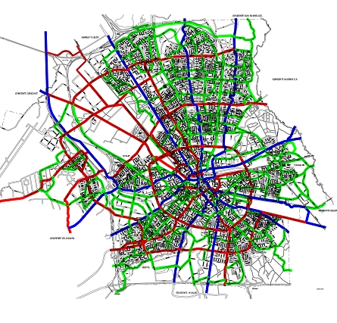

Historie fiets in Eindhoven
Jaren 00: Serieuze aandacht voor de fiets:
Nota fietsverkeer 2006
Fietsbalans 2008
Actieplan Fiets (2009-2013)

Slide 4



Historie fiets in Eindhoven
2010 – heden: start “schaalsprong fiets”
CARMA (2010-2013)
Eindhoven op Weg (2013)
Agenda Fiets 2016-2025 (2016)
Bereikbaarheidsagenda (2016)
Fiets in de Versnelling (2016)
Uitvoeringsagenda SFR (2016)

Slide 5
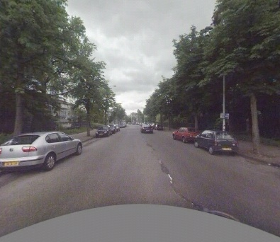
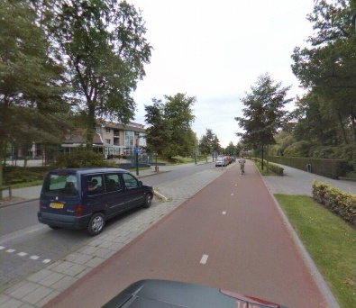
Schaalsprong fiets - herinrichtingen

Slide 6
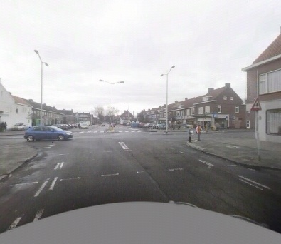
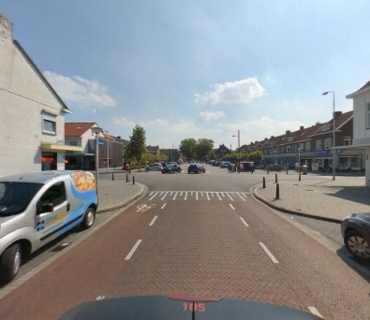
Schaalsprong fiets - herinrichtingen

Slide 7
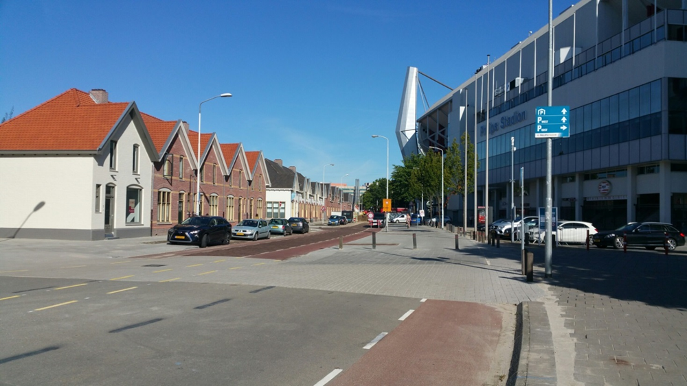
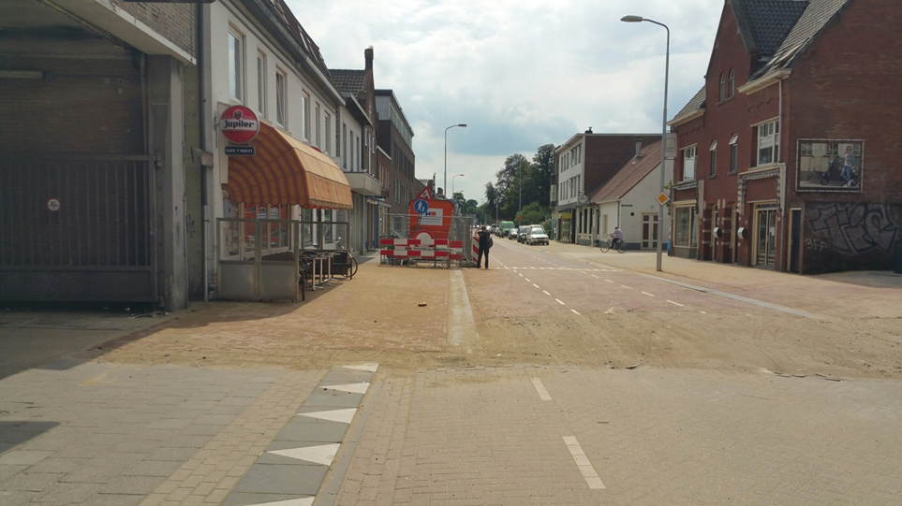
Denken vanuit de fiets
Frederiklaan
Hoogstraat

Slide 8
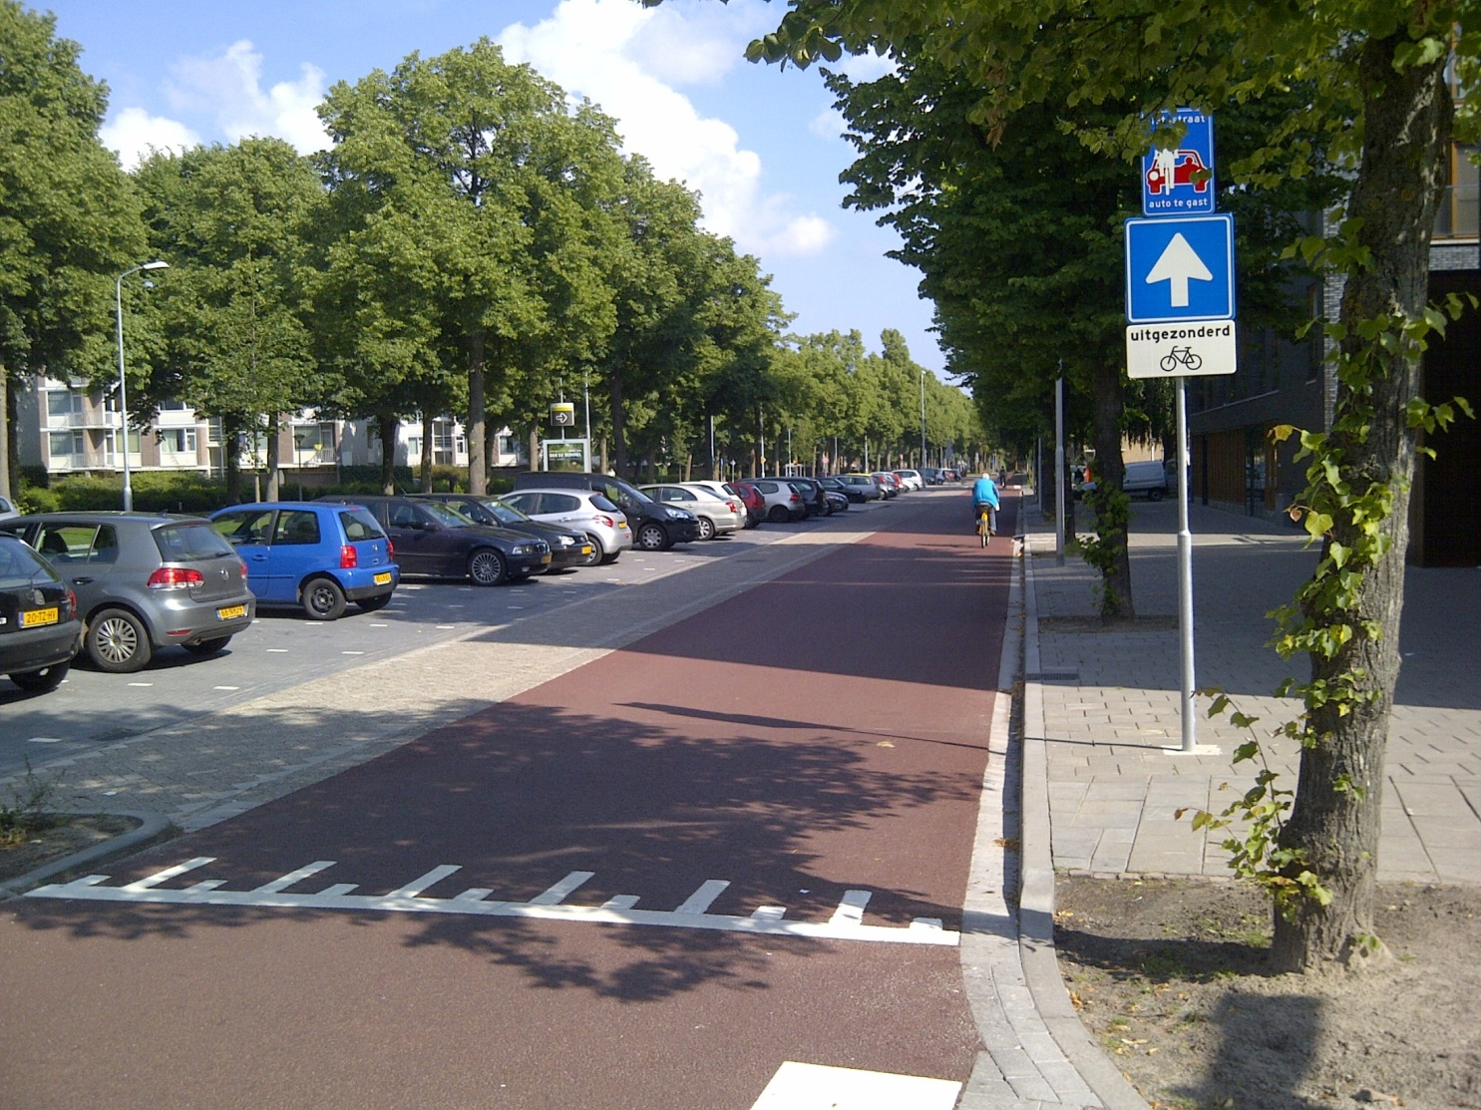
Schaalsprong fiets - fietsstraten

Slide 9
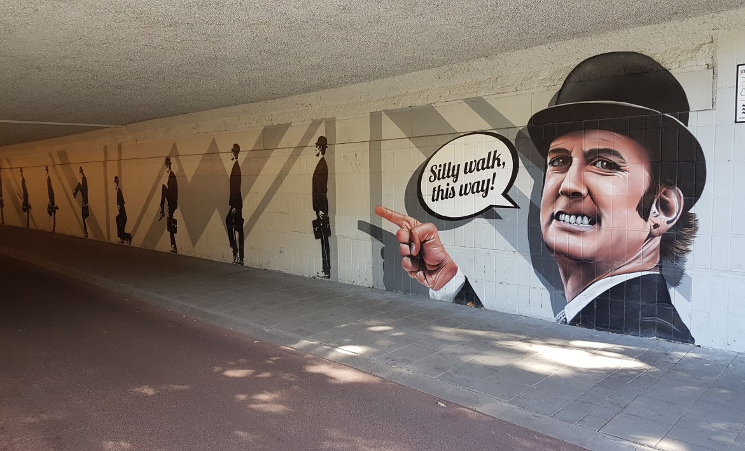
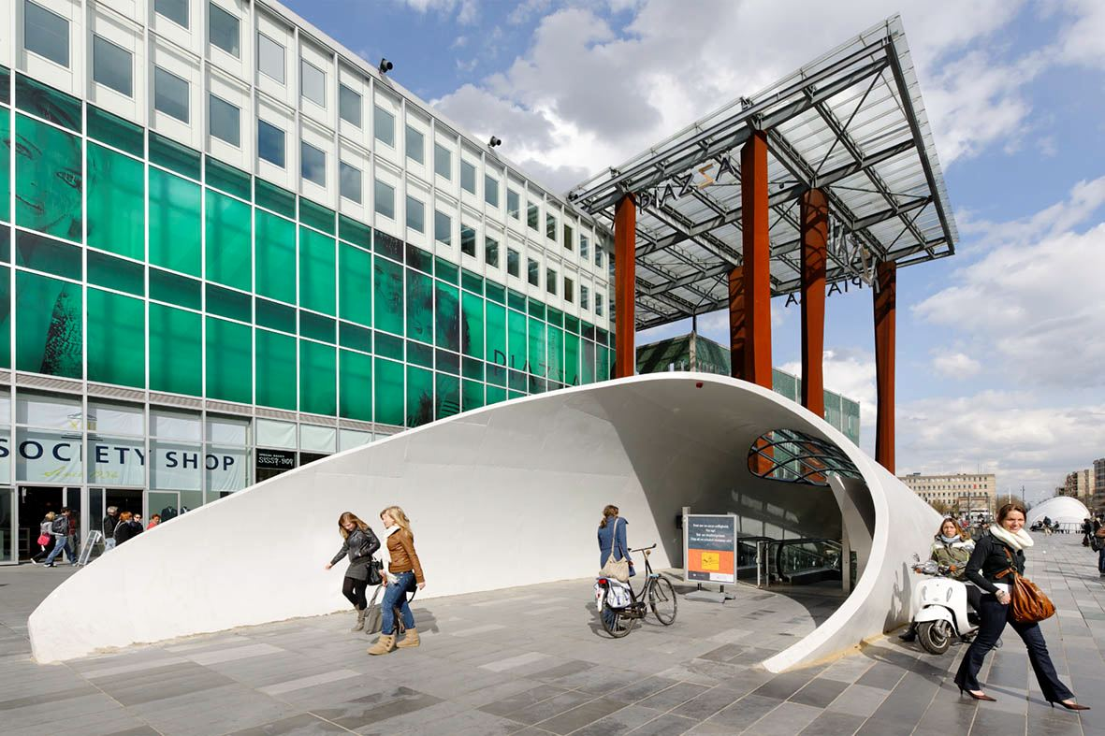
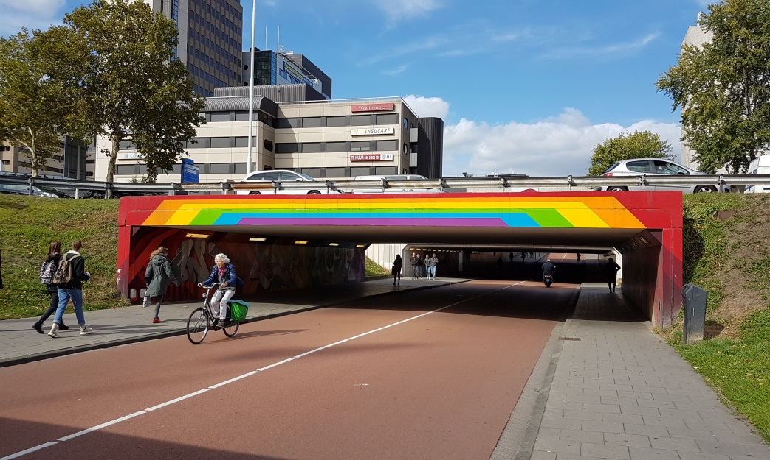
“Tunnelvisie”

Slide 10
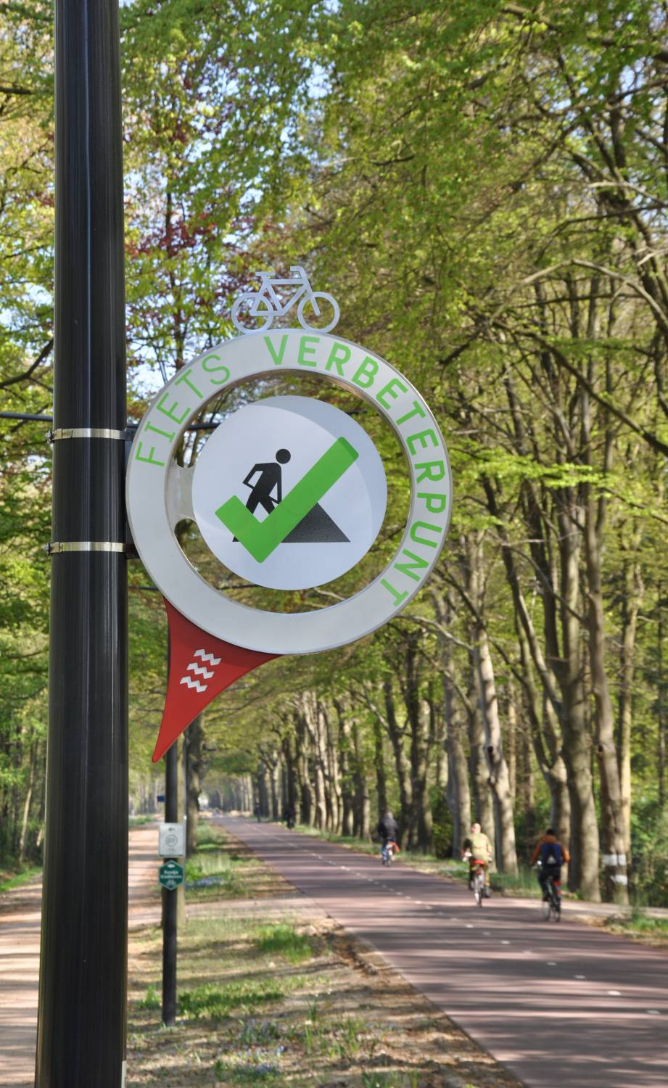
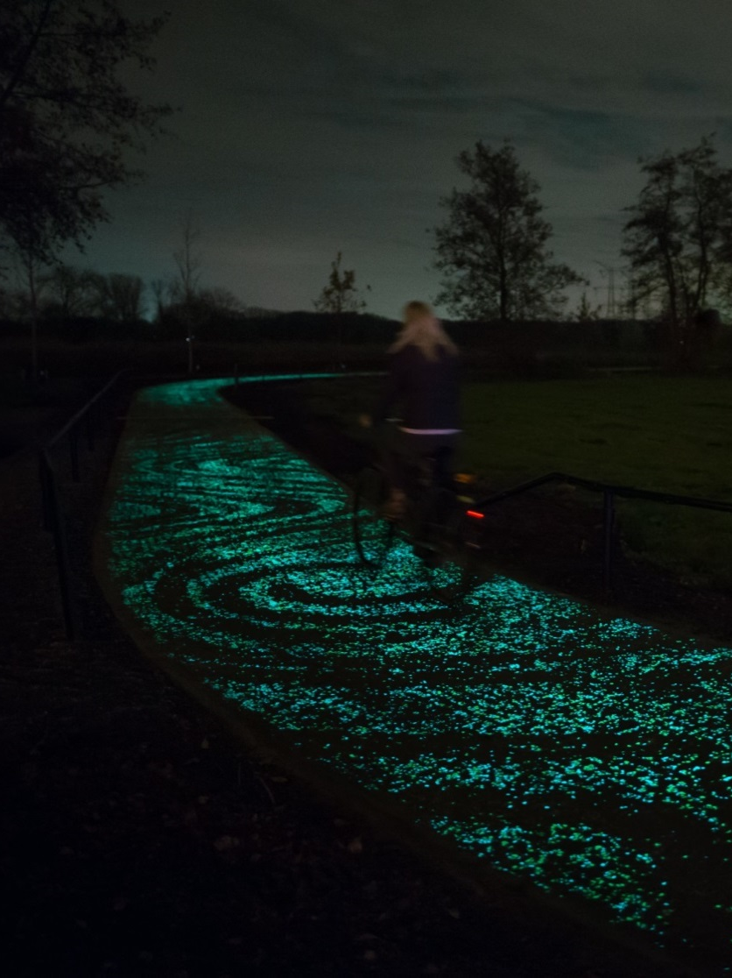
Schaalsprong fiets - fietsiconen

Slide 11
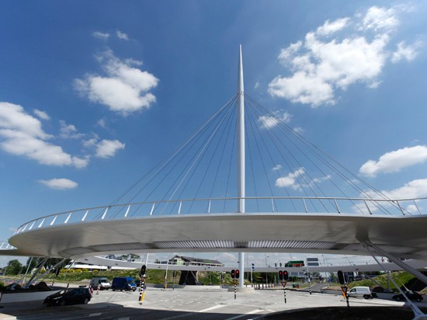
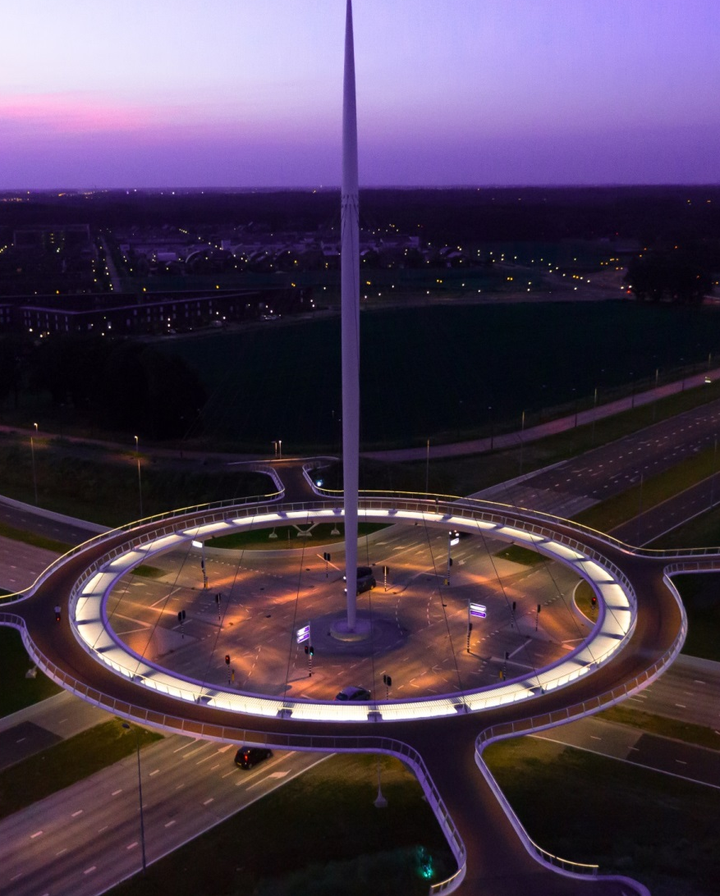
Schaalsprong fiets - fietsiconen

Slide 12
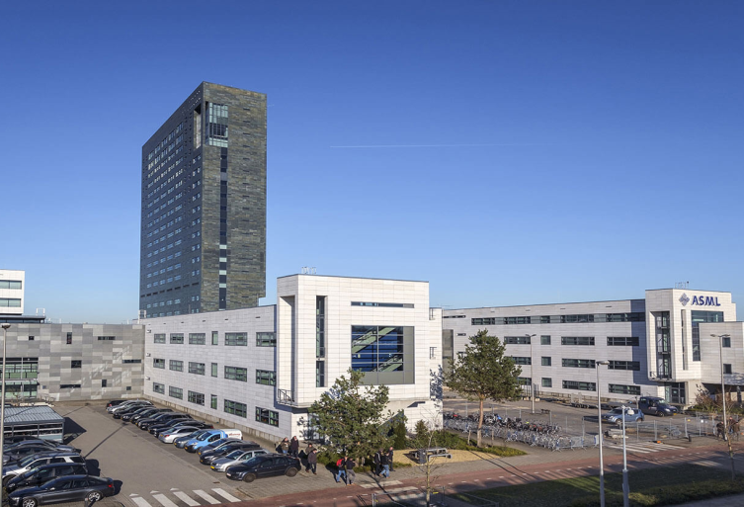
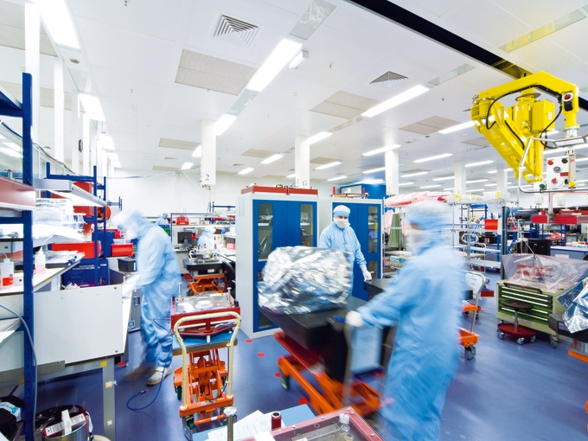
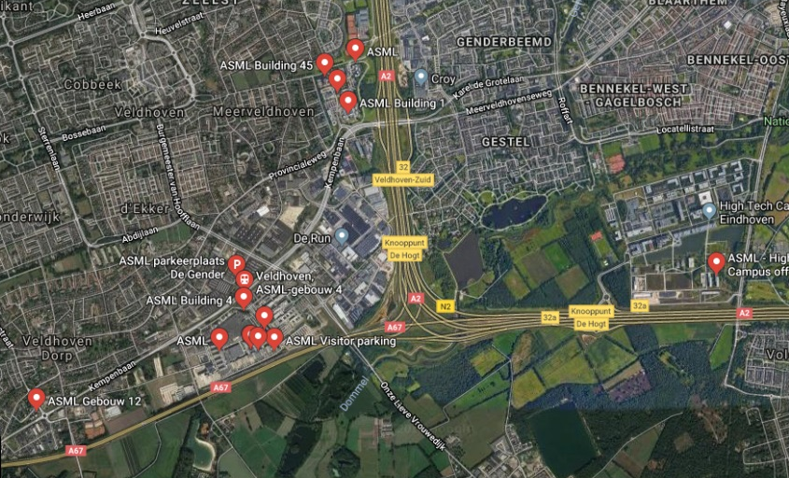
Schaalsprong fiets: showcase ASML
  Enorme groei personeel (300+ per maand)
  Bereikbaarheid campus e.o. onder grote druk
  Modal shift target 67 % -> 47 % auto in 5 jaar
  Fiets is sleutelelement in modal shift
  PPS-constructie bereikbaarheidsplan ASML (100 milj.)

Slide 13
Schaalsprong fiets: Agenda Fiets
  6 speerpunten:
  Fietsparkeren
  Snelfietsroutes
  Doorstroming
  Innovatie / Smart Mobility
  (E)-fiets stimulering
  Monitoring en evaluatie

Slide 14
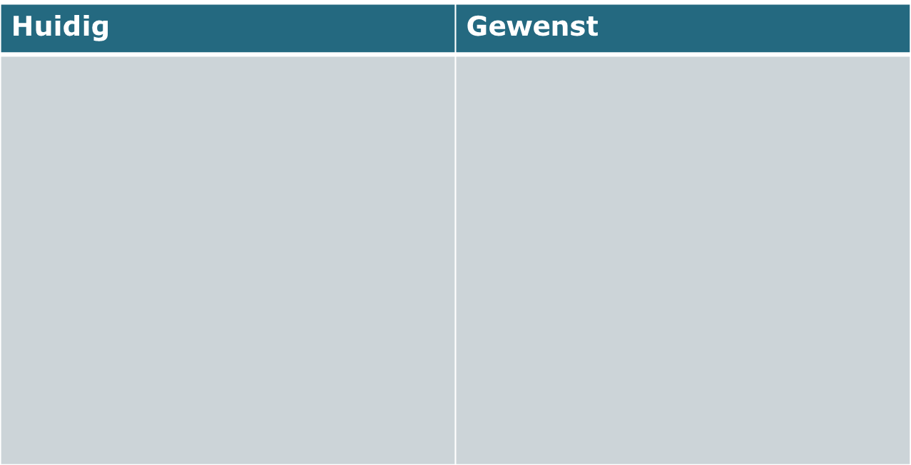
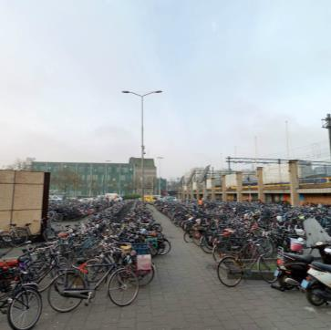
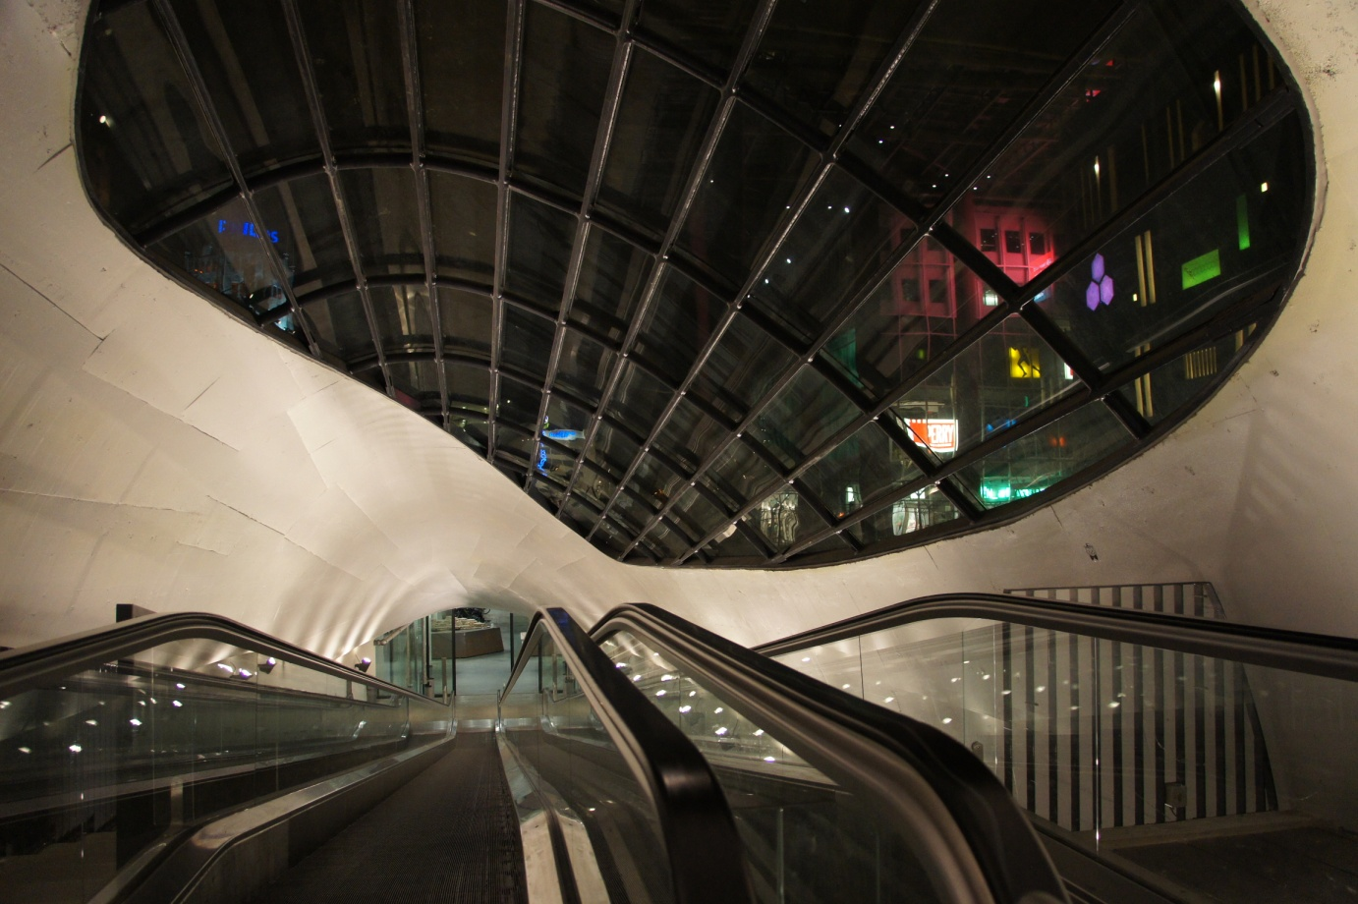
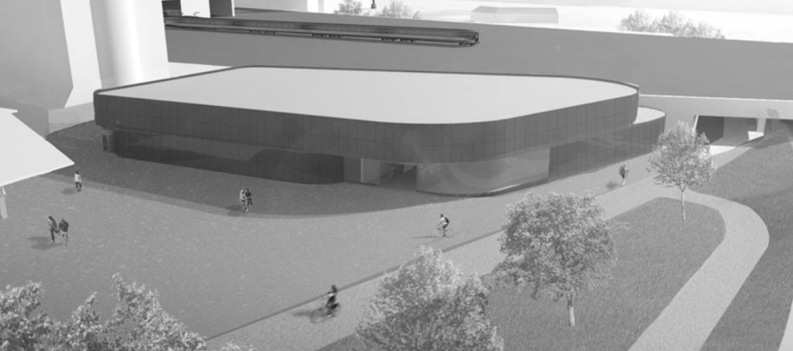
Focus op speerpunten: fietsparkeren

Slide 15
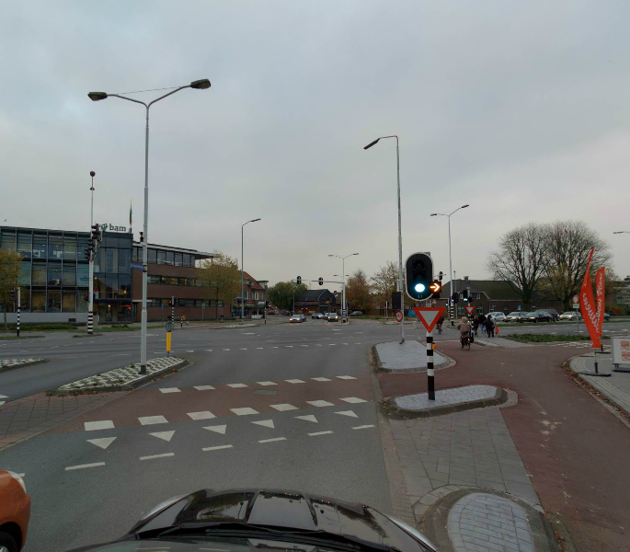
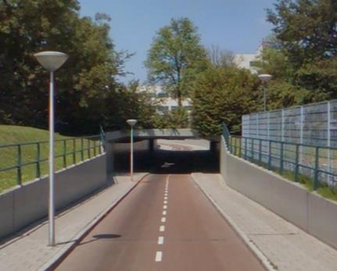
Focus op speerpunten: doorstroming

Slide 16
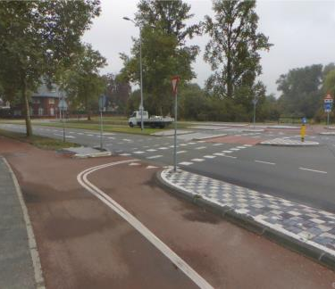
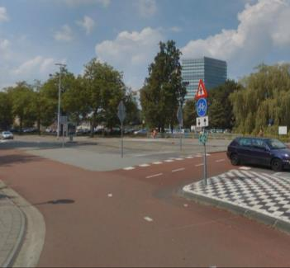
Focus op speerpunten: doorstroming

Slide 17
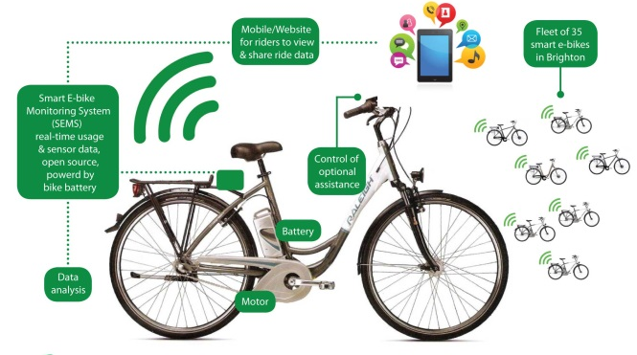
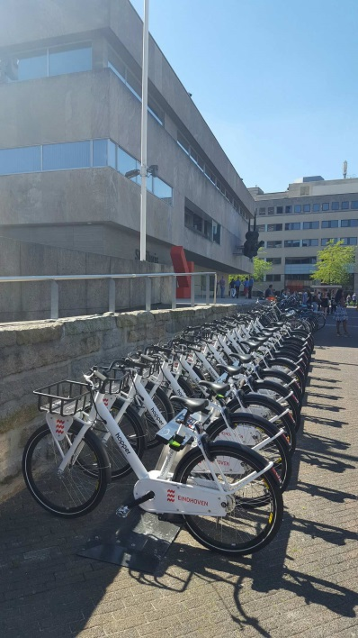

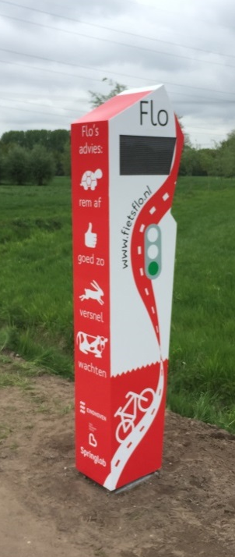
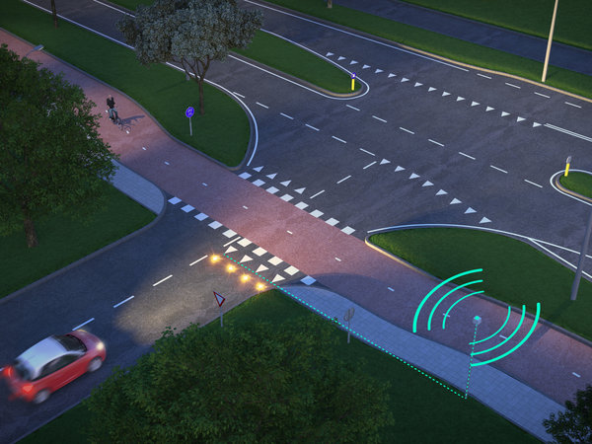
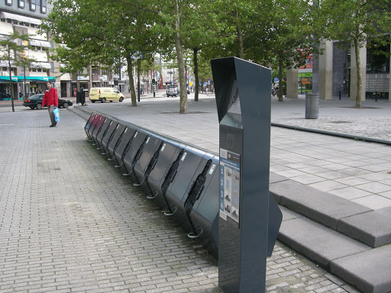
Focus op speerpunten: innovatie
  MAAS deelfietsen
  Schwung
  Data open en shared

Slide 18
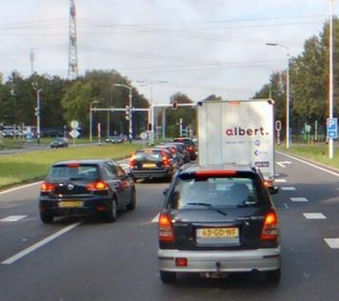
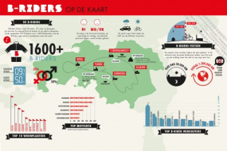
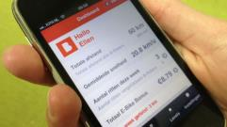
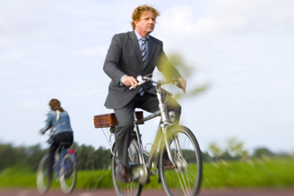
Focus op speerpunten: (e)-fietsstimulering

Slide 19
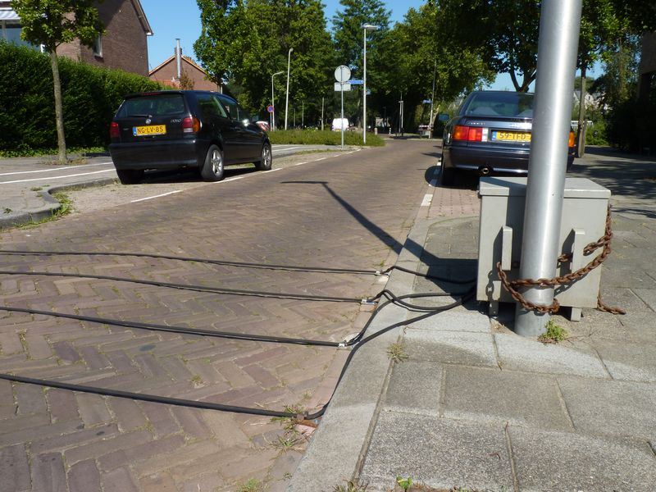
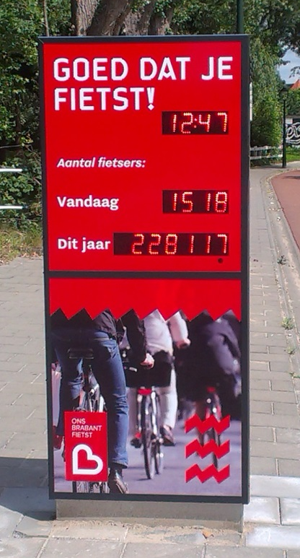
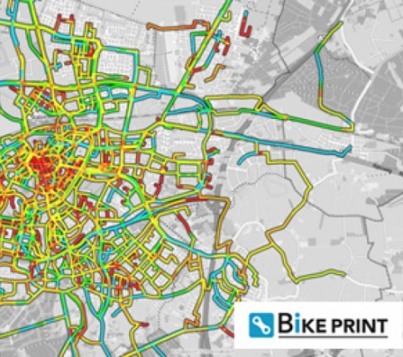
Focus op speerpunten: evaluatie en monitoring

Slide 20
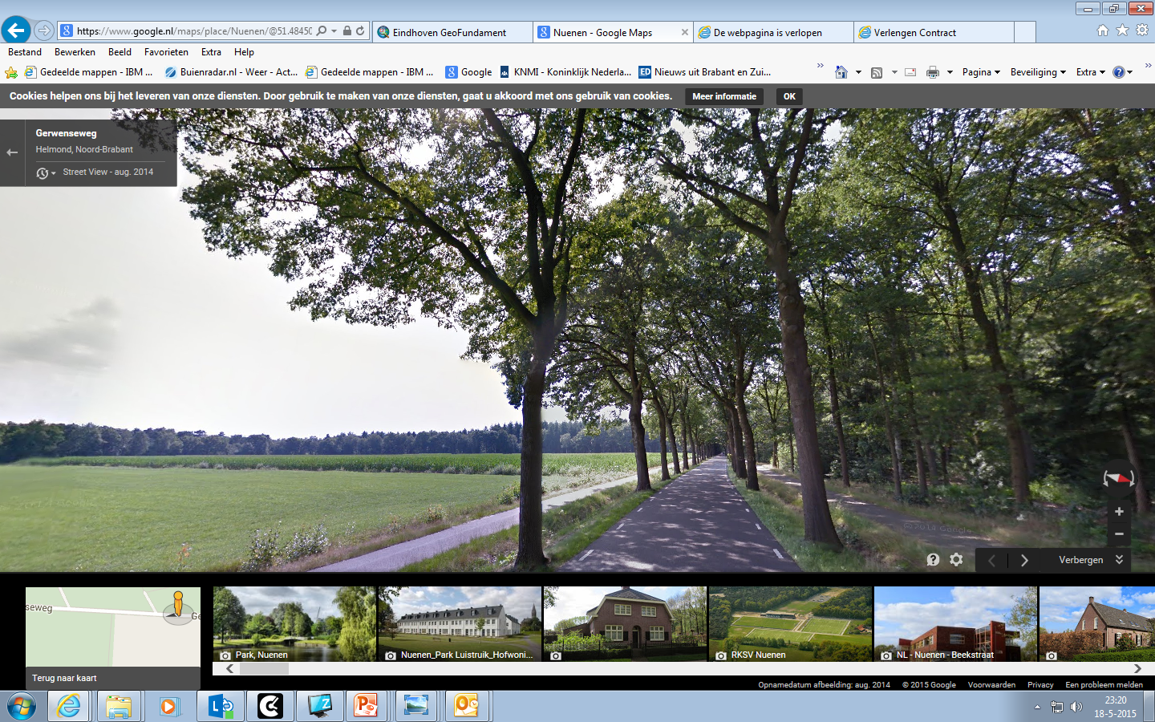
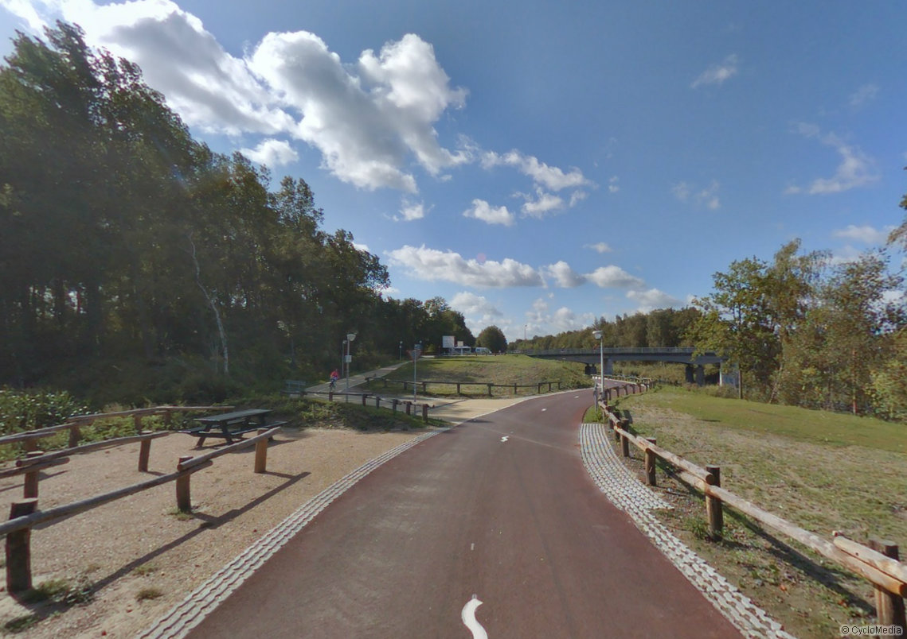
Focus op speerpunten: regionale snelfietsroutes

Slide 21
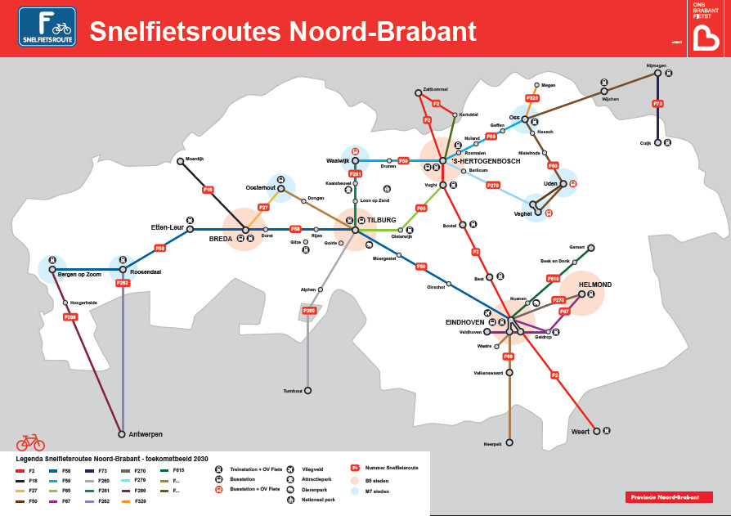
Focus op speerpunten: (e)-fietsstimulering

Slide 22
Regionale snelfietsroutes
Stand van zaken:
Valkenswaard-Eindhoven: gereed
Slowlane, 60 % gereed
Eindhoven-Helmond: in voorbereiding/uitvoering
De Run-HTCE: voorlopig ontwerp
Den Bosch-Eindhoven: voorlopig ontwerp
Tilburg-Eindhoven: verkenning opgestart
Eindhoven-Weert: verkenning opgestart
Eindhoven-Gemert: nog niet opgestart

Slide 23
Regionale snelfietsroutes
Belangrijke aspecten:
veel stakeholders
financiering
inpasbaarheid/beleving
fietsstimulering
communicatie/framing
fietsveiligheid

Slide 24
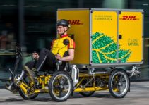
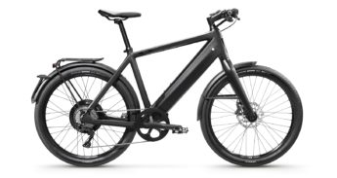
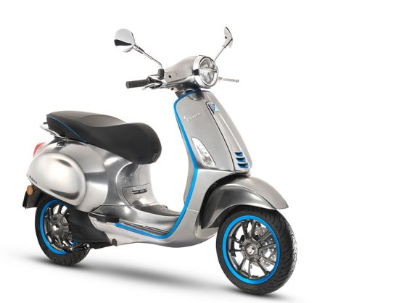
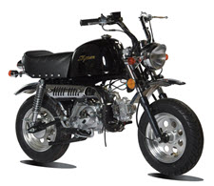
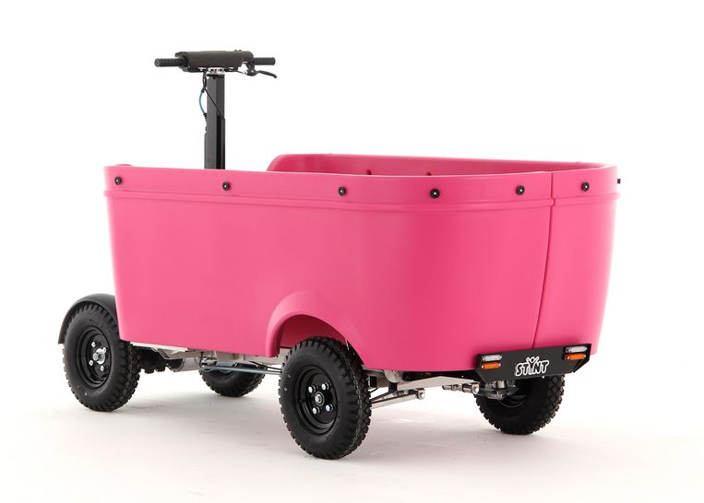
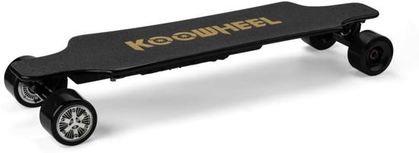
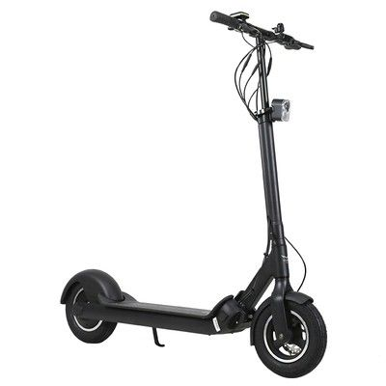
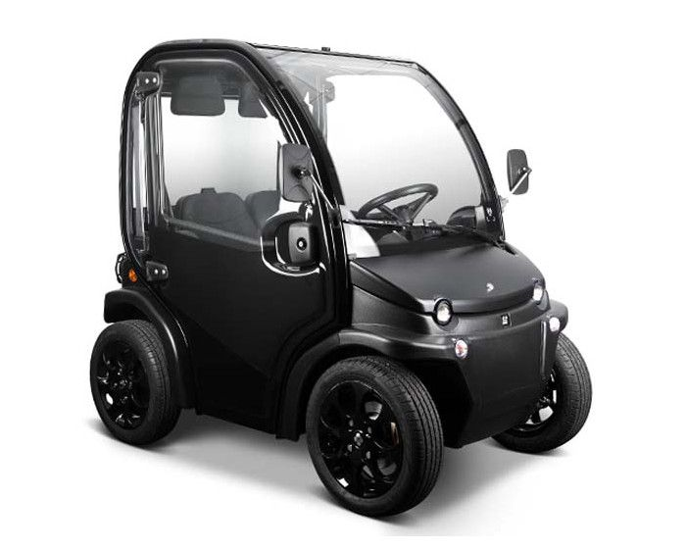

Regionale snelfietsroutes
Wie mag er op ?

Slide 25

Regionale snelfietsroutes

Slide 26


Regionale snelfietsroutes

Slide 27

Regionale snelfietsroutes

Slide 28
Dank voor uw aandacht !
Vragen ?

